Slide 1


VEŘEJNÁ PODPORA a VELIKOST PODNIKU
Základní pojmy a orientace
Praha - 23. 6. 2016

Slide 2
Veřejná podpora
          Program:
          PRAMENY PRÁVA REGULACE VP
          PODPORA DE MINIMIS
          BLOKOVÉ VÝJIMKY
          FINANČNÍ KAPACITA PŘÍJEMCE

Slide 3
Veřejná podpora
I. PRAMENY PRÁVA REGULACE VP

Slide 4
Veřejná podpora
Prameny úpravy veřejné podpory
Problematika veřejné podpory je součástí primárního práva EU.
Právní základ veřejné podpory a její regulace se opírá o text preambule Smlouvy o fungování Evropské unie (dále jen „Smlouva“), podle kterého odstranění stávajících překážek, které rozdělují Evropu, vyžaduje mimo jiné i dohodnout takový postup, aby byl zabezpečen trvalý rozvoj, vyvážený obchod a korektní hospodářská soutěž.

Slide 5
Veřejná podpora
Prameny úpravy veřejné podpory
Jeho provedením jsou ustanovení článků 107 až 109 Smlouvy, které konkretizují práva a povinnosti členských států v oblasti veřejné podpory.
Před vstoupením Lisabonské smlouvy v platnost upravovaly veřejnou podporu články 87 až 89 Smlouvy o ES a ještě dříve články 92 až 94 Smlouvy o ES.

Slide 6
Veřejná podpora
Článek 107 SFEU je nejzásadnějším článkem pro právní úpravu veřejné podpory. V prvním odstavci stanoví:
„Podpory poskytované v jakékoli formě státem nebo ze státních prostředků, které narušují nebo mohou narušit hospodářskou soutěž tím, že zvýhodňují určité podniky nebo určitá odvětví výroby, jsou, pokud ovlivňují obchod mezi členskými státy, neslučitelné s vnitřním trhem, nestanoví-li Smlouvy jinak.“

Slide 7
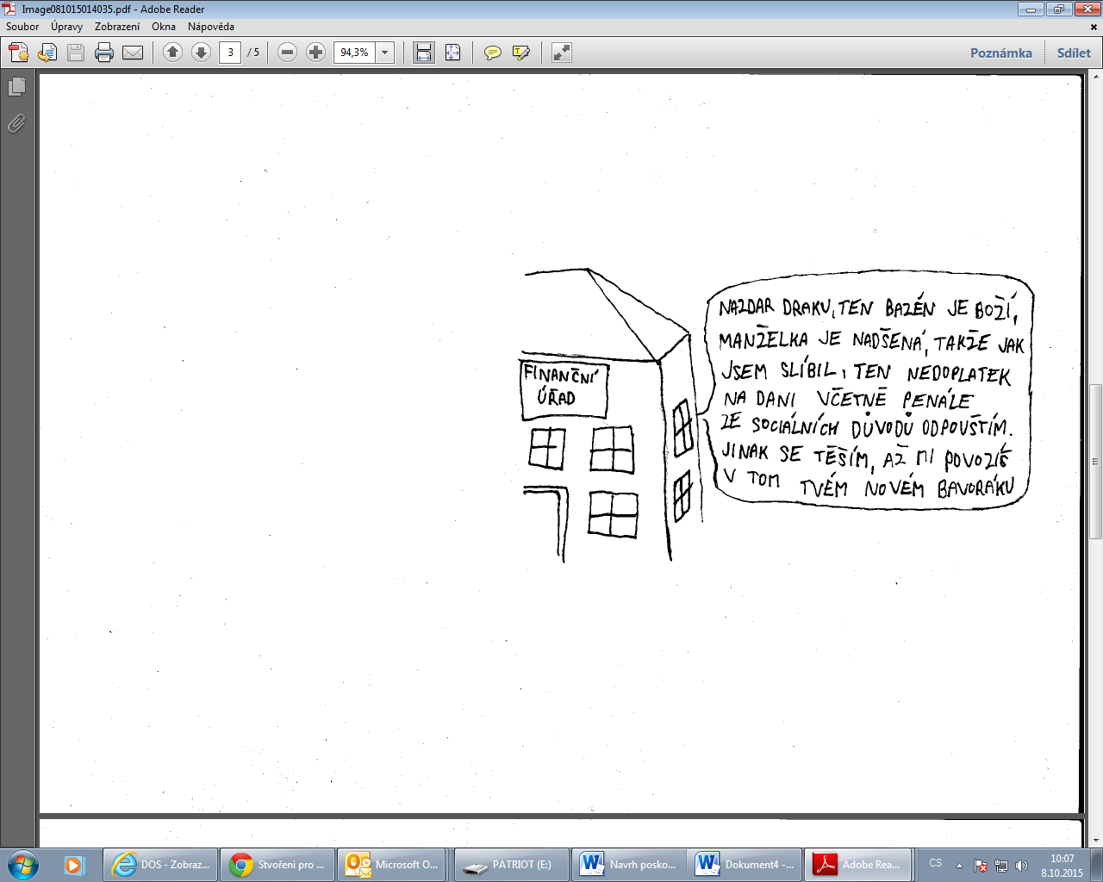
Veřejná podpora

Slide 8
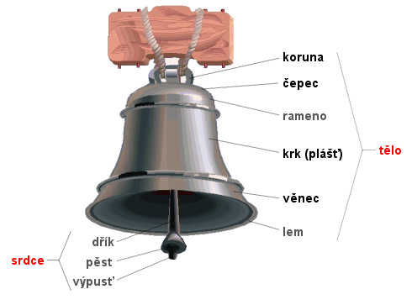
Veřejná podpora
Definiční znaky VP
Z – zvýhodnění určitého
podnikání nebo odvětví,
V - je poskytována z veřejných
(státních) prostředků,
O - ovlivňuje obchod mezi členskými státy,
N - narušuje nebo hrozí narušením hospodářské soutěže.

Slide 9
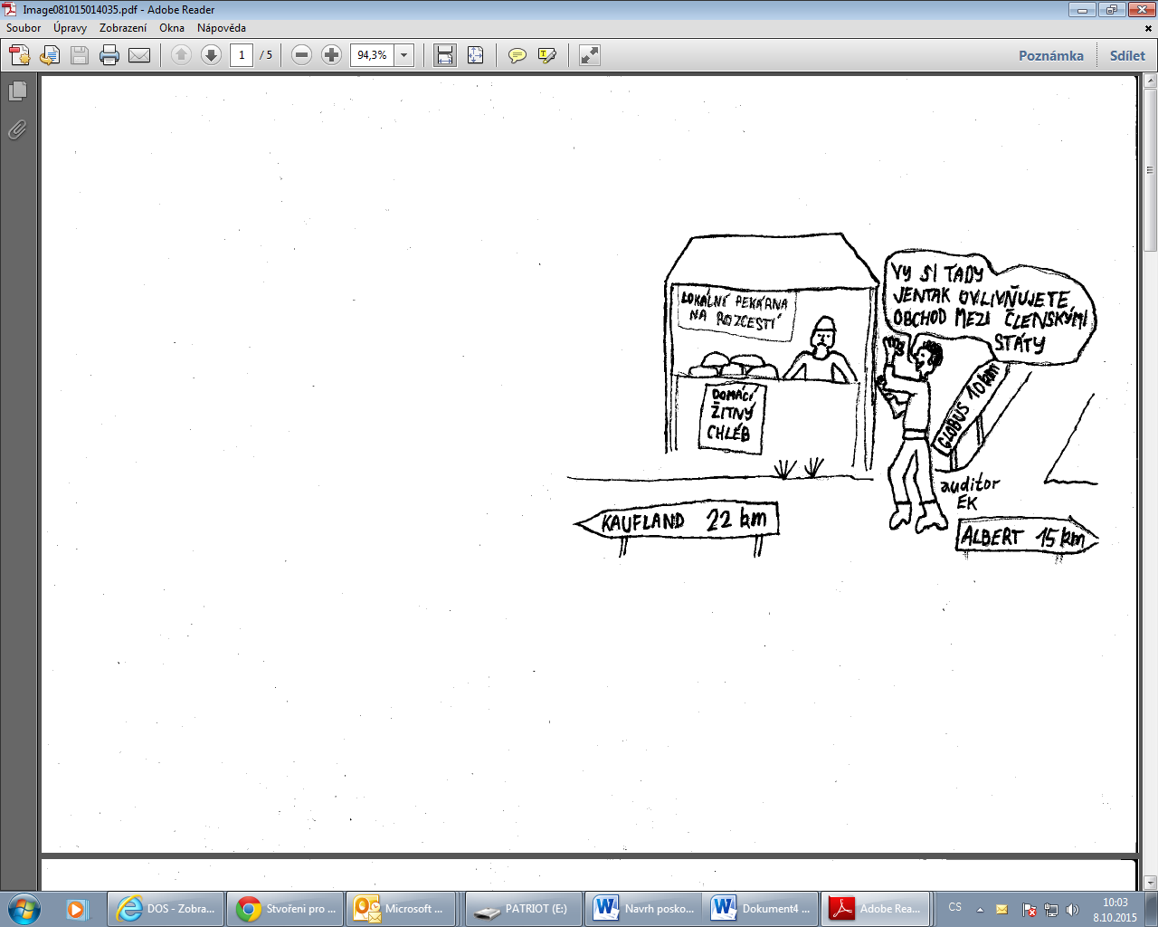
Veřejná podpora

Slide 10
Veřejná podpora
Systematika výjimek z VP - podle Smlouvy:
Obecné výjimky dle čl. 107 odst. 2 Smlouvy
Individuální výjimky dle čl. 107 odst. 3 Smlouvy
Skupinové výjimky vydané Evropskou komisí na základě čl. 109 Smlouvy a zmocnění v nařízení Rady (ES) 994/98
Výjimky stanovené Radou ES (podle čl. 108 odst. 2 Smlouvy)
.

Slide 11
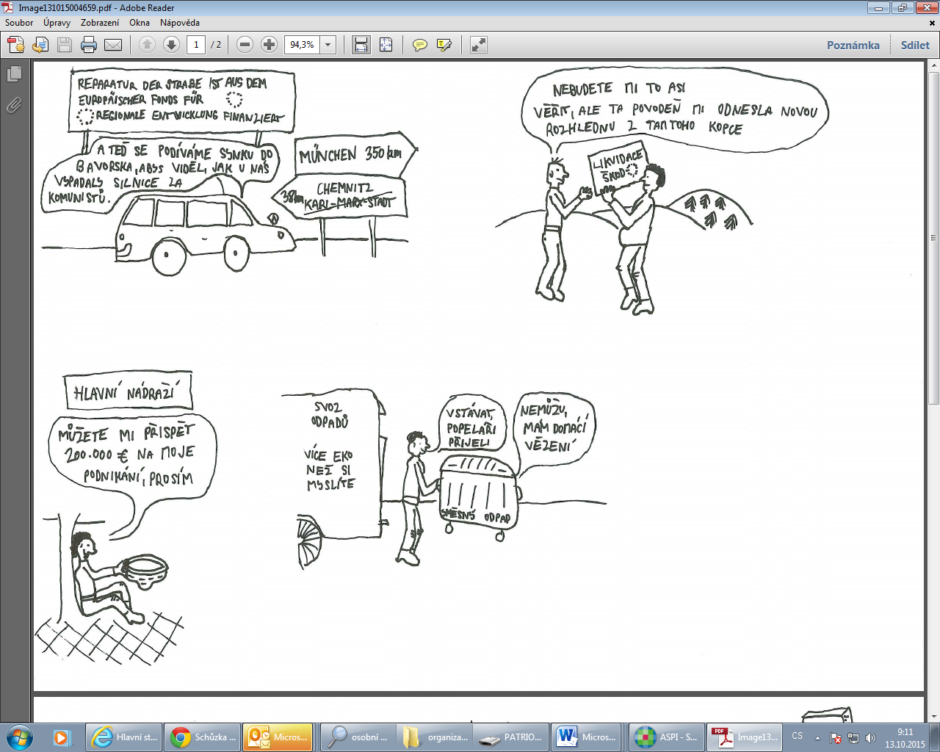
Veřejná podpora

Slide 12
Veřejná podpora
Další prameny úpravy veřejné podpory
Základní úprava veřejné podpory je dále rozvinuta sekundárním právem EU, rozhodovací praxí Evropské komise i Soudního dvora EU, resp. Tribunálu (dříve ESD a soud I. instance)

Slide 13
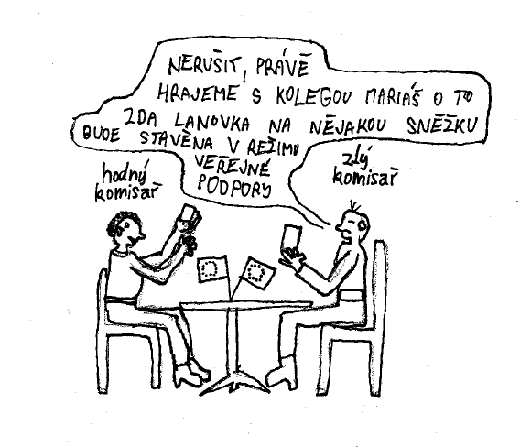
Veřejná podpora

Slide 14
Veřejná podpora
Sekundární právo EU – oblasti regulace
Na rámcová, nicméně velmi důležitá, ustanovení Smlouvy navazuje systém pravidel, zakotvených v rámci sekundární legislativy EU. Mezi ně patří zejména:
Pravidla stanovící tzv. blokové výjimky pro oblasti vzdělávání, činnost malých a středních podniků a podporu zaměstnanosti;

Slide 15
Veřejná podpora
sekundární právo EU– oblasti regulace
Pravidla vymezující podpory zanedbatelného významu, někdy označované též jako bagatelní podpory, pro která se v právu EU v kontextu s pravidly o hospodářské soutěži vžil termín pravidla de minimis. Obecně je účelem této úpravy určit hranici, pod níž opatření činěná podniky či státy spadající do oblasti hospodářské soutěže nejsou způsobilá významně tuto soutěž narušit, poškodit či ohrozit, a proto nevedou k postihu ze strany orgánů EU;

Slide 16
Veřejná podpora
Sekundární právo – nejdůležitější prameny
Na základě zmocnění Radou ES (nařízením Rady (ES) č. 994/98) vydala Evropská komise nařízení Komise (ES) č. 651/2014 ze dne 17. června 2014, kterým se v souladu s články 107 a 108 Smlouvy prohlašují určité kategorie podpory za slučitelné s vnitřním trhem (obecné nařízení o blokových výjimkách).
Podmínky poskytování podpory dle pravidla de minimis stanovuje nařízení komise (ES) č. 1407/2013 ze dne 18. prosince 2013 o použití článků 107 a 108 Smlouvy o fungování Evropské unie na podporu de minimis

Slide 17
Veřejná podpora
ZÁKLADNÍ POJMY Z OBLASTI VP
aneb s čím se můžeme setkat

Slide 18
Veřejná podpora
Pojem veřejná podpora
Pozitivní právem daná definice neexistuje. Obsah pojmu veřejná podpora se dovozuje ze zákazu veřejné podpory podle ustanovení čl. 107 odst. 1 Smlouvy.

Slide 19
Veřejná podpora
Pojem podniku
Například z bodu 4 preambule Nařízení na podporu de minimis plyne, že: „Pro účely pravidel hospodářské soutěže stanovených ve Smlouvě je podnikem jakýkoli subjekt vykonávající hospodářskou činnost nezávisle na právním postavení tohoto subjektu a způsobu jeho financování.“. Dále lze definici Podniku dovodit například z judikatury ESD, u které např. rozsudek ESD C-41/90 Höfner a Elser v Macrotron uvádí, že „Podnikem je jakákoliv entita bez ohledu na právní status či způsob financování vykonávající ekonomickou aktivitu.“.

Slide 20
Veřejná podpora
Pojem podniku
Veřejná podpora nevzniká u subjektů, u kterých absentuje hospodářská činnost / ekonomická aktivita.
Správa vlastního majetku (včetně případných pronájmů bytů) není hospodářskou činností.
S ohledem na výzvu 43 se bude o VP jednat vždy.

Slide 21
Veřejná podpora
Narušení hospodářské soutěže nebo hrozba jejího narušení
Naplnění tohoto znaku se při poskytnutí podpory z veřejných zdrojů předpokládá téměř automaticky, neboť postačuje pouhé potenciální narušení soutěže (i zamezení vstupu potenciálního konkurenta na trh).
Podpora udělená jednomu ze soutěžitelů poškozuje hospodářskou soutěž tím, že vytváří na trhu nerovné podmínky pro podnikání.

Slide 22
Veřejná podpora
Narušení hospodářské soutěže nebo hrozba jejího narušení
Zatímco příjemce podpory má možnost použít pro realizaci svých záměrů vedle vlastních i prostředky z veřejných zdrojů, ostatní soutěžitelé, hospodaří při dosahování obdobných cílů pouze s vlastními prostředky.
Podnik může díky veřejné podpoře nabízet své produkty levněji nebo investovat vlastní prostředky do jiných oblastí a posílit tak své postavení.
Výjimkou je tzv. podpora de minimis, která z důvodu nízké částky poskytované podpory soutěž nenarušuje.

Slide 23
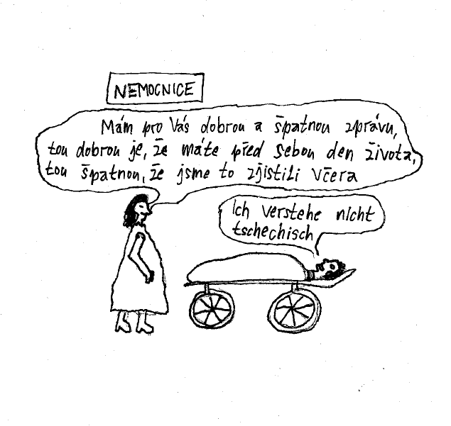
Veřejná podpora

Slide 24
Veřejná podpora
  II. PODPORA DE MINIMIS

Slide 25
Veřejná podpora
Podpora de minimis
Podpora podle pravidla de minimis, podpora de minimis, českou legislativou označována jako podpora malého rozsahu (zákon č. 215/2004 Sb.).
Podpora de minimis není veřejnou podporou ve smyslu čl. 107 Smlouvy.
Důvod: vzhledem ke své relativně nízké hodnotě není s to narušit hospodářskou soutěž ani ovlivnit obchod mezi členskými státy EU, nejsou tedy splněny dva znaky veřejné podpory ze čtyř.
.

Slide 26
Veřejná podpora
Podpora de minimis
Definice podpory de minimis:
Podpora, jejíž celková výše poskytnutá jednomu podniku nesmí v kterémkoli tříletém období přesáhnout částku 200 000 EUR.
Celková částka podpory de minimis udělená každému jednotlivému podniku činnému v odvětví silniční nákladní dopravy nesmí přesáhnout 100 000 EUR v kterémkoliv období tří fiskálních let.
.

Slide 27
Veřejná podpora
Kapitola 21.4.1.1. Obecné části pravidel - limity podpory
Celková výše podpory de minimis podle nařízení Komise (EU) č. 1407/2013, o použití článků 107 a 108 Smlouvy o fungování Evropské unie na podporu de minimis, poskytnuté jednomu podniku nesmí za libovolná tři po sobě jdoucí jednoletá účetní období překročit částku 200.000 EUR.
Kontroly může auditní orgán provádět i 10 let zpětně.
Rok | 2009 | 2010 | 2011 | 2012 | 2013 | 2014 | 2015 | 2016
Výše podpory | 60.000 | 75.000 | 25.000 | 100.000 | 40.000 | 60.000 | 40.000 | 100.000

Slide 28
Veřejná podpora
Podpora de minimis
Jeden podnik“ pro účely tohoto nařízení zahrnuje veškeré subjekty, které mezi sebou mají alespoň jeden z následujících vztahů:
a) jeden subjekt vlastní většinu hlasovacích práv, která náležejí akcionářům nebo společníkům, v jiném subjektu;
b) jeden subjekt má právo jmenovat nebo odvolat většinu členů správního, řídícího nebo dozorčího orgánu jiného subjektu;

Slide 29
Veřejná podpora
Podpora de minimis
Jeden podnik:
c) jeden subjekt má právo uplatňovat rozhodující vliv v jiném subjektu podle smlouvy uzavřené s daným subjektem nebo dle ustanovení v zakladatelské smlouvě nebo ve stanovách tohoto subjektu;
d) jeden subjekt, který je akcionářem nebo společníkem jiného subjektu, ovládá sám, v souladu s dohodou uzavřenou s jinými akcionáři nebo společníky daného subjektu, většinu hlasovacích práv, náležejících akcionářům nebo společníkům, v daném subjektu.

Slide 30
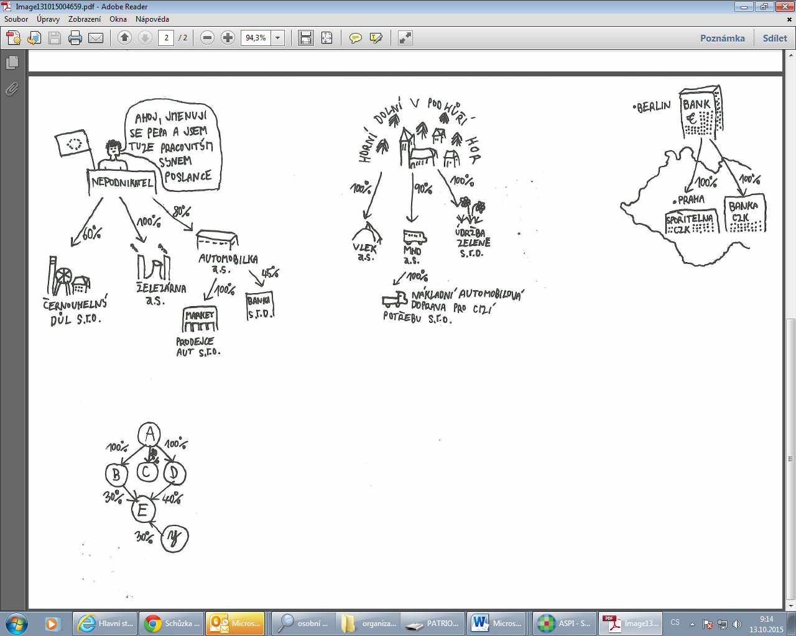
Veřejná podpora
Jeden podnik vytváří podniky „A“ až „E“.

Slide 31
Veřejná podpora
Podpora de minimis
Jeden podnik nevzniká:
a) Propojením podniků skrze subjekt, který není podnikem.
b) Propojením podniků skrze orgán veřejné moci.
c) Propojením podniků skrze zahraniční subjekt.

Slide 32
Veřejná podpora

Slide 33
Veřejná podpora

Slide 34
Veřejná podpora

Slide 35
Veřejná podpora
Podpora de minimis
Účetním obdobím je míněn buď
kalendářní rok, nebo hospodářský rok
podle toho, který z nich daný subjekt využívá pro daňové účely v České republice (viz § 3 zákona č. 563/1991 Sb., o účetnictví)
Příklad: Před poskytnutím podpory de minimis v roce 2016 podniku používajícímu jako účetní období kalendářní rok sleduje poskytovatel podpory de minimis poskytnuté tomuto podniku v letech 2016, 2015 a 2014.
.

Slide 36
Veřejná podpora
Podpora de minimis
Využívání podpory de minimis není podmíněno spolufinancováním ze strany jejího příjemce – intenzita podpory závisí na rozhodnutí poskytovatele a činí až 100 % způsobilých nákladů na projekt.
Podporu de minimis však nelze kumulovat s veřejnou podporou ohledně týchž způsobilých nákladů, pokud by takováto kumulace měla za následek vyšší intenzitu podpory, než je maximální intenzita daná příslušnou výjimkou ze zákazu veřejné podpory.
.

Slide 37
Veřejná podpora
Podpora de minimis
Do 5 pracovních dnů ode dne poskytnutí podpory je poskytovatel povinen zaznamenat do centrálního registru údaje o poskytnuté podpoře de minimis a o jejím příjemci.
.

Slide 38
Veřejná podpora
III. BLOKOVÉ VÝJIMKY

Slide 39
Veřejná podpora
Motivační účinek
Poskytovat lze pouze veřejnou podporu s motivačním účinkem. Podpora se považuje za podporu s motivačním účinkem, pokud příjemce předložil písemnou žádost o podporu před zahájením prací na projektu nebo činnosti.
Zde je největší rozdíl od pojetí podpory de minimis

Slide 40
Veřejná podpora
Podpora dle blokových výjimek plynoucích z nařízení Komise (ES) č. 651/2014
V kapitole 21.3 Obecné části pravidel pro žadatele a příjemce v rámci OPZ je u každé výjimky rozepsáno:
Intenzita podpory
Prahová hodnota, tedy maximální výše podpory
Další podmínky pro způsobilost nákladů

Slide 41
Veřejná podpora
Bloková výjimka | Intenzita podpory | Max. výše podpory
Podpora na vzdělávání | 50 % - 70 % | Podpora na vzdělávání v rámci jednoho projektu nesmí přesáhnout hodnotu 2.000.000 EUR.
Podpora na poradenské služby ve prospěch malých a středních podniků | 50 % | Podpora na poradenské služby ve prospěch malých a středních podniků nesmí přesáhnout hodnotu 2.000.000 EUR na podnik a projekt.
Podpora na nábor znevýhodněných pracovníků | 50 % | Podpora na nábor znevýhodněných pracovníků nesmí přesáhnout 5.000.000 EUR na podnik ročně.
Podpora na zaměstnávání pracovníků se zdravotním postižením | 75 % | Podpora pro zaměstnávání pracovníků se zdravotním postižením nesmí přesáhnout 10.000.000 EUR na podnik ročně.
Podpora na uhrazení dodatečných nákladů na zaměstnávání pracovníků se zdravotním postižením | 100 % | Podpora na uhrazení dodatečných nákladů na zaměstnávání pracovníků se zdravotním postižením nesmí přesáhnout 10.000.000 EUR na podnik ročně.
Podpora na úhradu nákladů na asistenci poskytovanou znevýhodněným pracovníkům | 50 % | Podpora na úhradu nákladů na asistenci poskytovanou znevýhodněným pracovníkům nesmí přesáhnout 5.000.000 EUR na podnik ročně.
Investiční podpora určená malým a středním podnikům | 20 % v případě malých podniků 10 % v případě středních podniků | Podpora nesmí přesáhnout 7.500.000 EUR na podnik a investiční projekt.
Podpora na inovace určená malým a středním podnikům | 50 % | Podpora nesmí přesáhnout 5.000.000 EUR na podnik a projekt
Podpora dle blokových výjimek
Do 5 pracovních dnů ode dne poskytnutí podpory je poskytovatel povinen zaznamenat do centrálního registru údaje o poskytnuté podpoře de minimis a o jejím příjemci.
.

Slide 42
Veřejná podpora
Subjekty | Maximální intenzita veřejné podpory na vzdělávání u blokových výjimek | Maximální intenzita veřejné podpory na vzdělávání pro zdravotně postižené či znevýhodněné pracovníky
Velké podniky v ČR | 50 % | 60 %
Střední podniky | 60 % | 70 %
Malé podniky (včetně mikropodniků) | 70 % | 70 %

Slide 43
Veřejná podpora
Velikost podniku je řešena v příloze I nařízení Komise (ES) č. 651/2014
Kategorie mikropodniků, malých a středních podniků (MSP) je složena z podniků, které zaměstnávají méně než 250 osob a jejichž roční obrat nepřesahuje 50 milionů EUR nebo jejichž bilanční suma roční rozvahy nepřesahuje 43 miliony EUR.

Slide 44
Veřejná podpora
Velikost podniku je řešena v příloze I nařízení Komise (ES) č. 651/2014
Malý podnik je vymezen jako podnik, který zaměstnává méně než 50 osob a jehož roční obrat nebo bilanční suma roční rozvahy nepřesahuje 10 milionů EUR.
Mikropodnik je vymezen jako podnik, který zaměstnává méně než 10 osob a jehož roční obrat nebo bilanční suma roční rozvahy nepřesahuje 2 miliony EUR.

Slide 45
Veřejná podpora
Subjekty | Maximální počet zaměstnanců | Maximální roční obrat nebo bilanční rozvaha
Mikropodnik | 10 | 2 miliony Euro
Malý podnik | 50 | 10 milionu Euro
Střední podnik | 250 | 50 milionu / 43 milionu Euro

Slide 46
Veřejná podpora
Velikost podniku je řešena v příloze I nařízení Komise (ES) č. 651/2014
Při výpočtu zohledňujeme částečně partnerské a zcela propojené podniky. Nezohledňují se podniky samostatné.
„Partnerské podniky“ jsou všechny podniky, které nejsou zařazeny mezi propojené podniky a mezi kterými existuje následující vztah: podnik (mateřský podnik) vlastní sám nebo společně s jedním či více propojenými podniky 25 % nebo více procent základního kapitálu nebo hlasovacích práv jiného podniku (dceřiný podnik).

Slide 47
Veřejná podpora
Velikost podniku je řešena v příloze I nařízení Komise (ES) č. 651/2014
„Propojené podniky“ jsou podniky, mezi nimiž existuje některý z následujících vztahů:
a) podnik vlastní většinu hlasovacích práv v jiném podniku;
b) právo jmenovat nebo odvolávat většinu členů orgánu;
c) uplatňování rozhodujícího vlivu v jiném podniku ;
d) ovládání většiny hlasovacích práv náležejících akcionářům nebo společníkům v jiném podniku.

Slide 48
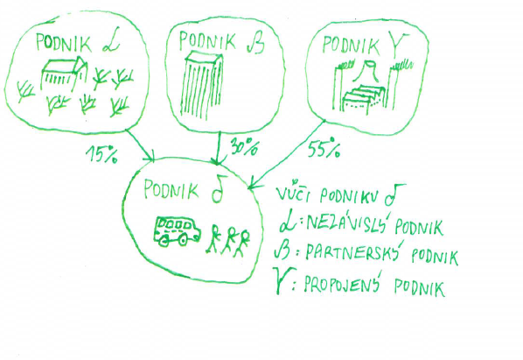
Veřejná podpora

Slide 49
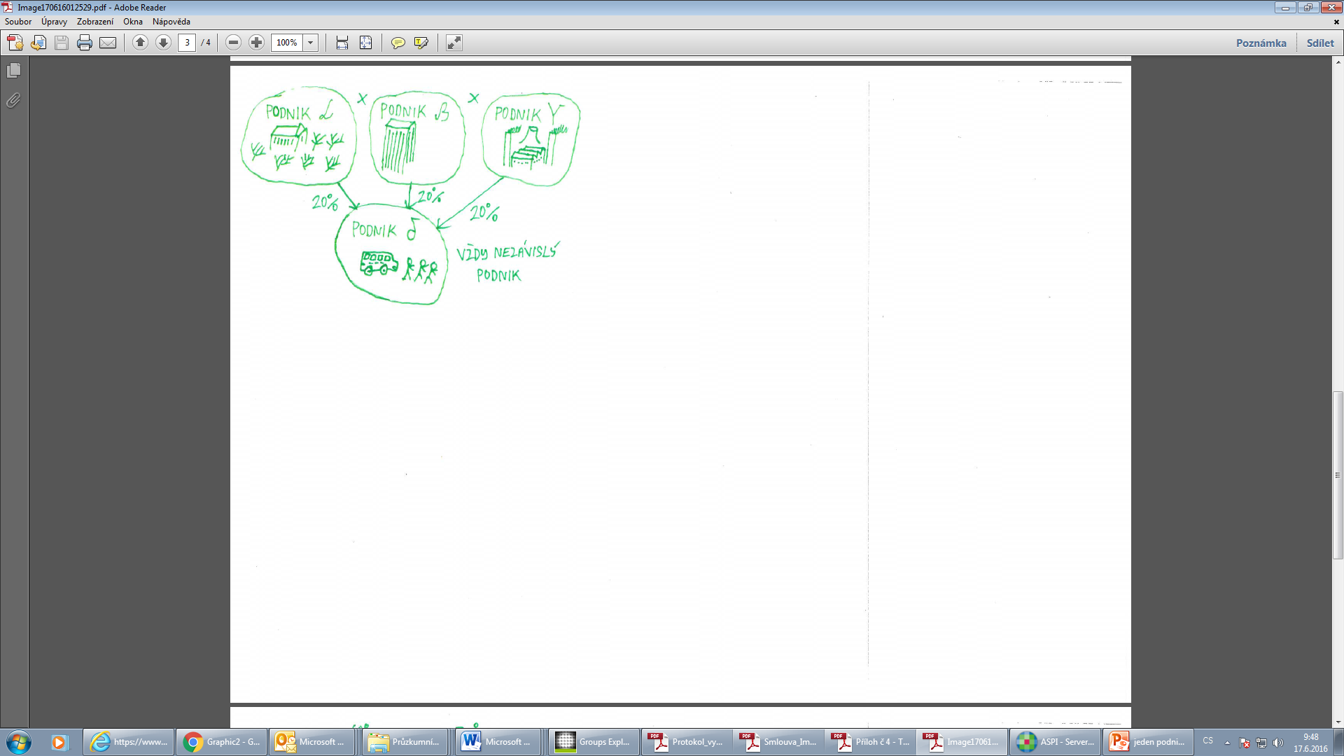
Veřejná podpora

Slide 50
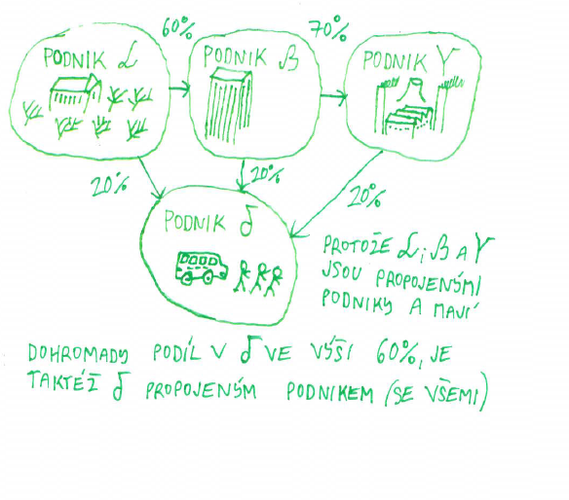
Veřejná podpora

Slide 51
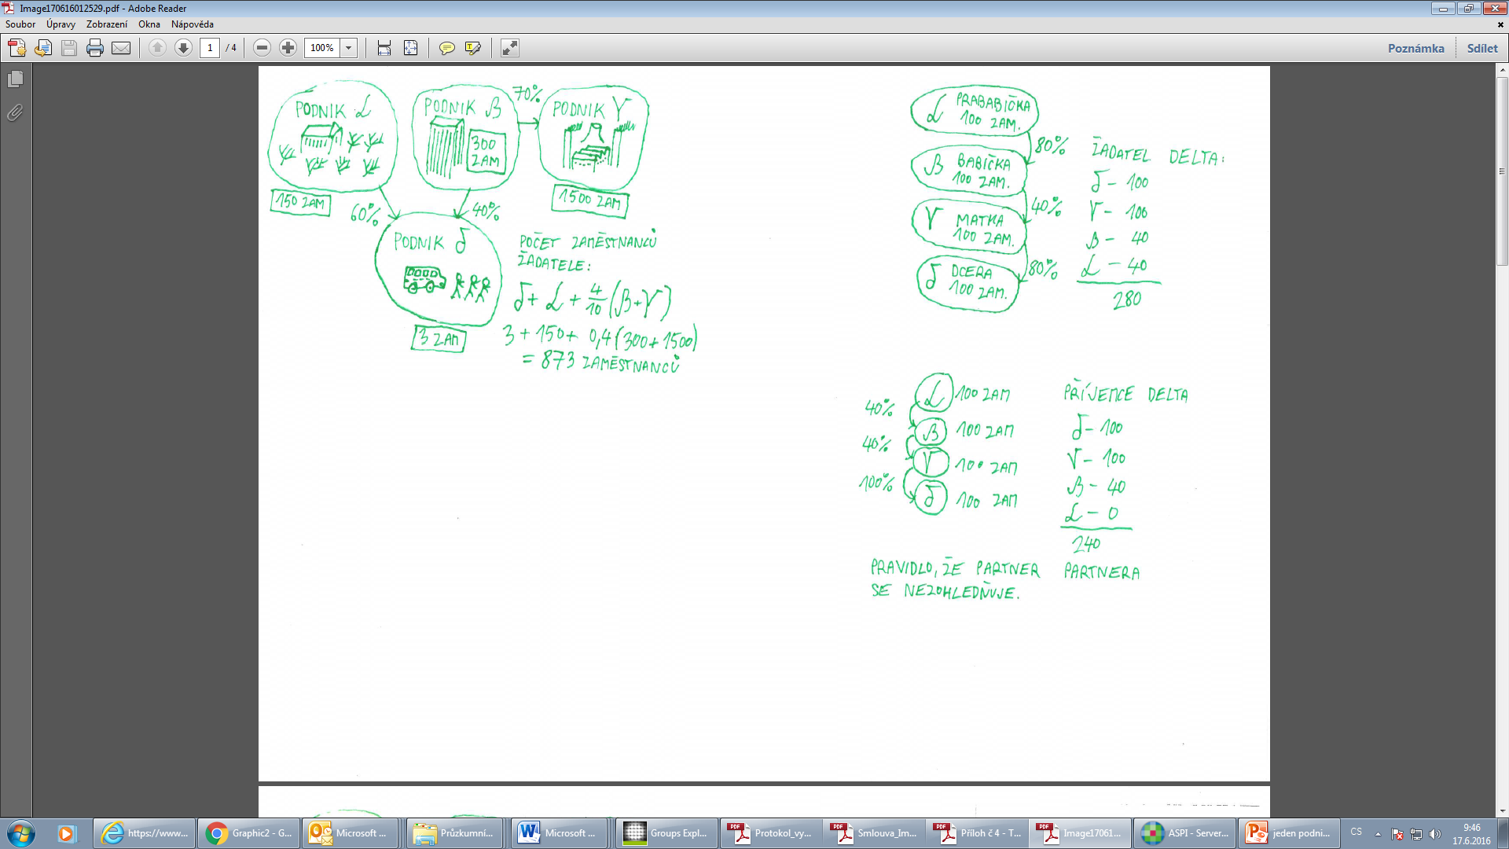
Veřejná podpora

Slide 52
Veřejná podpora

Slide 53
Veřejná podpora

Slide 54
Veřejná podpora
Vybrané výjimky:
Mezi nezávislé podniky patří vždy podniky napojené na:
* univerzity nebo nezisková výzkumná střediska;
* samostatné místní orgány s ročním rozpočtem nižším než 10 milionů EUR a s méně než 5 000 obyvateli.
V případě podniku vlastněného obcí nesplňující výše uvedený požadavek půjde vždy o velký podnik.

Slide 55
Veřejná podpora
Rozhodné období:
Použijí se údaje týkající se posledního schváleného účetního období vypočtené za období jednoho roku.
Tyto údaje jsou brány v potaz ode dne účetní závěrky.
Částka zvolená za výši obratu je vypočítána bez daně z přidané hodnoty (DPH) a bez dalších nepřímých daní.

Slide 56
Veřejná podpora
Rozhodné období:
V případech, kdy podnik ke dni účetní závěrky zjistí, že jsou za dané roční období překročeny v jednom či druhém směru prahy pro počet pracovníků nebo finanční prahy uvedené v článku 2, nepovede tato skutečnost ke ztrátě či získání postavení středního nebo malého podniku či mikropodniku, jestliže tyto prahy nejsou překročeny po dobu dvou po sobě jdoucích účetních období.

Slide 57
Veřejná podpora
Jak na výpočet počtu zaměstnanců:
Počet zaměstnanců odpovídá počtu ročních pracovních jednotek (RPJ), tzn. počtu osob, které byly v daném podniku nebo jeho jménem zaměstnány na plný pracovní úvazek po celý sledovaný rok. Práce osob, které nepracovaly po celý rok, práce osob, které pracovaly na částečný úvazek bez ohledu na jeho délku, a práce sezónních pracovníků se započítává jako zlomky RPJ.

Slide 58
Veřejná podpora
Do počtu zaměstnanců jsou zahrnováni:
a) Zaměstnanci a osoby pracující pro podnik v podřízeném postavení, které jsou považovány za zaměstnance v souladu s vnitrostátním právem;
b) vlastníci-vedoucí pracovníci;
c) společníci vykonávající v podniku pravidelnou činnost
Učni nebo studenti, kteří jsou zapojeni do odborné přípravy na základě smlouvy o učňovském nebo odborném vzdělávání, se do počtu zaměstnanců nezahrnují. Délka mateřské nebo rodičovské dovolené se nezapočítává.

Slide 59
Finanční kapacita příjemce
IV. FINANČNÍ KAPACITA PŘÍJEMCE

Slide 60
Finanční kapacita příjemce
Finanční kapacita příjemce
Odkazováno na přílohu I obecného nařízení o blokových výjimkách
Z textace kapitoly 6. 2. 10 příručky Pokyny pro vyplnění formuláře žádosti o podporu z OPZ plyne, že žadatel POVINNĚ uvádí údaje o počtu zaměstnanců a roční obrat, přičemž tyto údaje uvádí v kontextu přílohy I nařízení Komise č. 651/2015
Údaje vyplňují povinně všichni žadatelé, bez ohledu na to, zda projekt zakládá veřejnou podporu nebo nezakládá, a bez ohledu na právní formu subjektu žadatele.
h.

Slide 61
Finanční kapacita příjemce
Finanční kapacita příjemce
Důvodem pro tento krok je ověření administrativní, finanční a provozní kapacity žadatele
Z tohoto důvodu musí například „Středočeský kraj“ uvést partnerské a propojené organizace, byť je jich skutečně může být velké množství.

Slide 62
Finanční kapacita příjemce
Finanční kapacita příjemce
Jaké kurzy pro převod měn se používají?
Pro převod na EUR se použije kurz Evropské centrální banky ke dni účetní závěrky. Kurz je k dispozici na webových stránkách banky
https://www.ecb.europa.eu/ecb/html/index.en.html.

Slide 63
Finanční kapacita příjemce
Finanční kapacita příjemce
V tomto ohledu sledujeme obrat a počet zaměstnanců pouze za dané roční období a nezohledňujeme dvě předchozí období jako u posouzení velkosti podniku dle GBER.

Slide 64
Prostor pro dotazy

Slide 65
Další dotazy směřujte do diskusního klubu https://forum.esfcr.cz/
NEBO VYUŽIJTE SLUŽEB SVÉHO PROJEKTOVÉHO MANAŽERA

Slide 66
Děkuji za pozornost a Těším se na spolupráci

